Slide 1
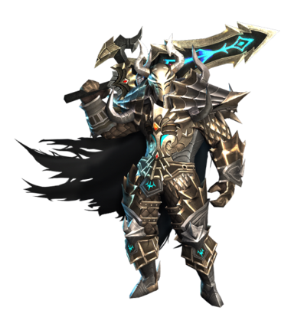
Berserker
Two-Hand Sword
일반 공격
근거리
Heavy Armor
기본 랜덤 피해범위가 넓다
클래스 주력 속성
전투 보조 스킬
체력
전방 구르기
- 회피
- 방어력 증가(10sec)
- 치명타 확률 증가(10Sec)
발화(Fire / Light)
도발, Pulling
Knock-Down
스킬 구성 종류와 특징
1) 연속 타격 및 연소 속성 능력
2) 근거리 전투에 적합한 패시브
3) 범위 타격형 스킬
4) 대상 연소, 대상 도발, 넉-다운

Slide 2
















Berserker
Berserker Active Skills
강타: 파워 스트라이크(Power Strike) [Lv.2]
태풍: 싸이클론(Cyclone) [Lv.4]
파괴: 브레이커(Breaker) [Lv.6]
살육: 슬래터(Slaughter) [Lv.8]
포효: 로어(Roar) [Lv.10]
속공: 팬텀스러스트(Phantom Thrust) [Lv.12]
돌풍: 윈드 블레이드(Wind Blade) [Lv.10]
돌진: 바디 블로우(Body Blow) [Lv.12]
광분: 프렌지(Frenzy) [Lv.14]
강압: 코어시브(Coercive) [Lv.14]
돌출: 페니트레이트(Penetrate) [Lv.16]
마검: 마하 블레이드(Mach Blade) [Lv.16]
Berserker Passive Skills
견고함: 하드스킨(Hard Skin) [Lv.1]
고대힘: 앤션트 포스(Ancient Force) [Lv.1]
약점간파: 디텍션(Detection) [lv.1]
갈증: 블러디써스트(BloodyThirst) [lv.1]

Slide 3
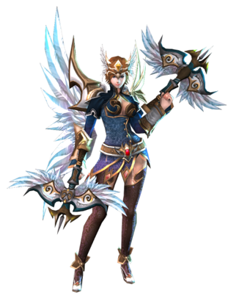
Demon Hunter
Dual Cross-Bow
일반 공격
원거리
Light Armor
1회 공격 시 2 번의 피해
클래스 주력 속성
전투 보조 스킬
치명타 세기
전방 구르기
- 회피
- 방어력 증가(10Sec)
- 치명타 세기 증가(10sec)
중독(Poison / Darkness)
혼란
Knock-Back
스킬 구성 종류와 특징
1) 연속 사격 및 암흑/독 속성 능력
2) 원거리 전투에 적합한 패시브
3) 대인 및 범위 혼합형 스킬
4) 중독 속성계 화살, 대상 혼란, 넉-백, 분신(특정 형태) 스킬

Slide 4
















Demon Hunter
Demon Hunter Active Skills
난사: 와일드 샷(Wild Shot) [Lv.2]
화살비: 애로우 샤워(Arrow Shower) [Lv.4]
연사: 라피드 샷(Rapid Shot) [Lv.4]
중독탄: 포이즌 봄(Poison Bomb) [Lv.2]
산탄: 버크샷(Buck Shot) [Lv.10]
관통: 피어싱(Piercing) [Lv.2]
응징: 펀니시(Punish) [Lv.12]
본능: 어보이드인스팅트(Avoid Instinct) [Lv.12]
명사수: 샤프 슈터(Sharp Shooter) [Lv.14]
환영: 팬텀 샷(Phantom Shot) [Lv.14]
포화: 건 파이어(Gun Fire) [Lv.16]
일격: 파이널 샷(Final Shot) [Lv.16]
Demon Hunter Passive Skills
집중: 포커스(Focus) [lv.1]
기민함: 스위프트(Swift) [lv.1]
급소간파: 위크 포인트(WeakPoint) [lv.1]
속사: 라피드파이어(Rapid Fire) [lv.1]

Slide 5
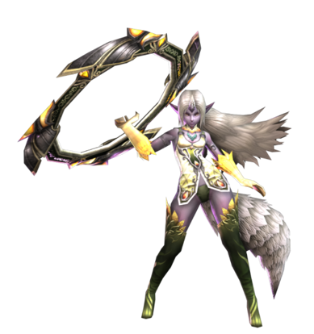
Archon
Chakram
일반 공격
원거리
Light Armor
광역 특화
클래스 주력 속성
전투 보조 스킬
치명타 저항, 상태이상 저항
전방 도약
- 회피
- 방어력 증가(10sec)
- 치명타 확률 증가(10Sec)
둔화(Ice / Wind / Fire / Lightning)
침묵
Knock-Back
스킬 구성 종류와 특징
1) 연속 발사 및 원소계 속성 능력
2) 중거리 전투에 적합한 패시브
3) 대인 및 범위 혼합형 스킬
4) 대상 둔화(바람), 대상 침묵(자연), 대상 넉-백

Slide 6
















Archon
Archon Active Skills
아칸 스킬 - 소각 소각: 인시너레이트(Incinerate) [Lv.2]
아칸 스킬 - 화염구 화염구: 파이어볼(FireBall) [Lv.4]
아칸 스킬 - 달빛 회오리 회오리: 문 스톰(Moon Storm) [Lv.6]
아칸 스킬 - 유성 유성: 메테오(Meteor) [Lv.8]
아칸 스킬 - 연쇄 번개 뇌연격: 체인 라이트닝(Chain Lightning) [Lv.10]
아칸 스킬 - 눈보라 눈보라: 블리자드(Blizzard) [Lv.10]
아칸 스킬 - 초월 해탈: 너바나(Nirvana) [Lv.12]
아칸 스킬 - 순간 이동 카르마: 카르마(Karma) [Lv.12]
아칸 스킬 - 서리 갑옷 월령갑: 루나틱실드(Runatic Sheild) [Lv.14]
아칸 스킬 - 만월 암흑: 블랙 홀(Black Hole) [Lv.14]
아칸 스킬 - 만개 치유: 대량회복(Great Heal) [Lv.16]
아칸 스킬 - 마지막 달빛
Archon Passive Skills
아칸 스킬 - 마법 연마 연마: 임프르브(Improve) [Lv.1]
아칸 스킬 - 저항력 저항: 레지스트(Regist) [Lv.1]
아칸 스킬 - 극대화 각성: 어웨이크닝(Awakening) [Lv.1]
아칸 스킬 - 마법 숙련 숙련: 소서리마스터(SorceryMaster) [Lv.1]

Slide 7
Knight
Dual Sword
일반 공격
근거리
Light Armor
1회 공격 시 2 번의 피해
클래스 주력 속성
전투 보조 스킬
공격속도, 반사
전방 구르기
- 회피
- 방어력 증가(10Sec)
- 치명타 세기 증가(10sec)
출혈(Lightning / Blood)
스턴
Knock-Down
스킬 구성 종류와 특징
1) 연속 타격 및 약화/번개 속성 능력
2) 근거리 전투에 적합한 패시브
3) 대인 및 범위 혼합형 스킬
4) 대상 출혈(약화), 대상 스턴(번개), 대상 넉-다운

Slide 8
Knight
Knight Active Skills
나이트 스킬 - 베기 베기: 슬래쉬(Slash) [Lv.2]
나이트 스킬 - 나선격 나선격: 스파이럴 어택(Spiral Attack) [Lv.4]
나이트 스킬 - 십자베기 십자베기: 엑스 세버(X Sever) [Lv.6]
나이트 스킬 - 뇌격 뇌격: 싸인 오브 썬더(Sign of Thunder) [Lv.8]
나이트 스킬 - 가르기 가르기: 더블 스크래치(Double Scratch) [Lv.10]
나이트 스킬 - 질풍 질풍: 토네이도(Tornado) [Lv.10]
나이트 스킬 - 낙화 낙화: 롤링 스피릿(Rolling Spirit) [Lv.12]
나이트 스킬 - 오성 오성: 썬더 스타(Thunder Star) [Lv.12]
나이트 스킬 - 정점 정점: 핑거 피니쉬(Finger Finish) [Lv.14]
나이트 스킬 - 복수 복수: 벤젼스(Vengeance) [Lv.14]
나이트 스킬 - 천둥 천둥: 썬더 하울(Thunder Hawl) [Lv.16]
나이트 스킬 - 폭풍 폭풍: 스톰(Storm) [Lv.16]
Knight Passive Skills
나이트 패시브 - 맹공 맹공: 피어스(Fierce) [Lv.1]
나이트 패시브 - 회피 회피: 어보이드(Avoid) [Lv.1]
나이트 패시브 - 아킬레스 급소: 아킬레스(Achilles) [Lv.1]
나이트 패시브 - 속공 속공: 퓨리(Fury) [Lv.1]

